Slide 1
Presentación Final interfaz usuario + panel led
E0306 - Taller de proyecto 1
GRUPO #5
Acuña Alejandro - 111/6
Campagna Cristian - 11/2
Fuentes Facundo – 162/8
Labrune Juan Pablo - 490/8

Slide 2
Objetivo
Objetivo primario
Crear un poncho que, a través de una interfaz de usuario, muestre mensajes mediante una matriz de leds.
Objetivo secundario
Escalabilidad.
Desarrollo de un driver SPI.

Slide 3
Propuesta
Interfaz de usuario (GPIO)
Matriz de botones
Display
Panel Led + Max7219 (SPI)
Sistema OSEK-OS

Slide 4
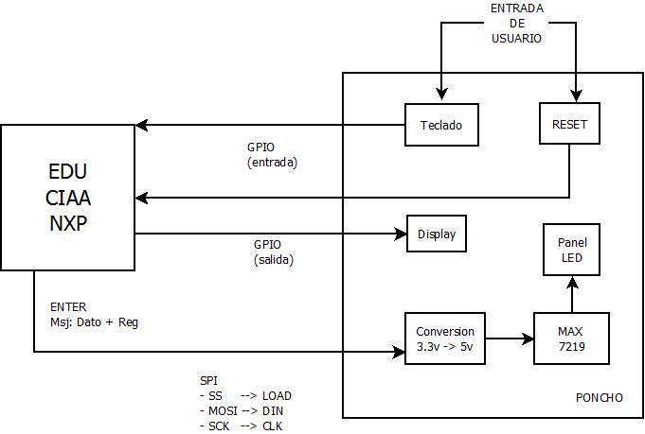
Diagrama del sistema

Slide 5
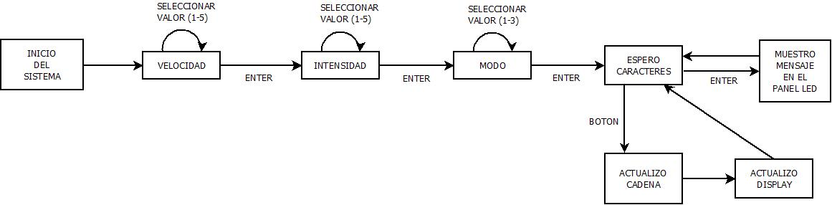
Interfaz de usuario

Slide 6
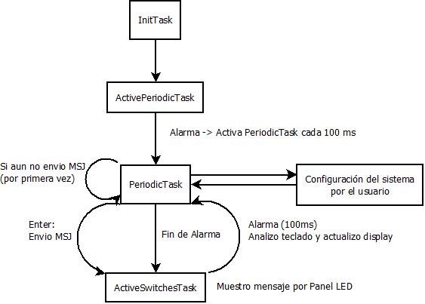
OSEK-OS
Tareas:
PeriodicTask
→ Se ejecuta obligatoriamente
Alarma cada 100 ms
Non-preemptive
Prioridad = 5
SwitchesTask
→ Puede interrumpirse
Full-preemptive
Prioridad = 4

Slide 7
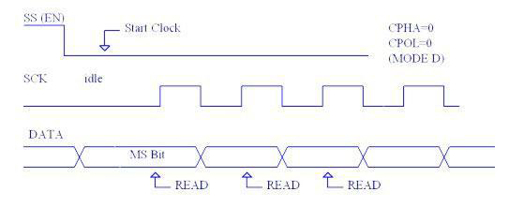
Comunicación SPI
Implementado a través del periférico SSP1.
Configuración de inicialización:
Modo Master
Frame de 16 bits
Modo CPHA 0 – CPOL 0
CLK predeterminado
Bit Rate = 100.000
Puertos:
P1_4 – funcion 5 → Mosi
P1_20 – funcion 1 → SlaveSelec
PF_4 – funcion 0 → CLK

Slide 8
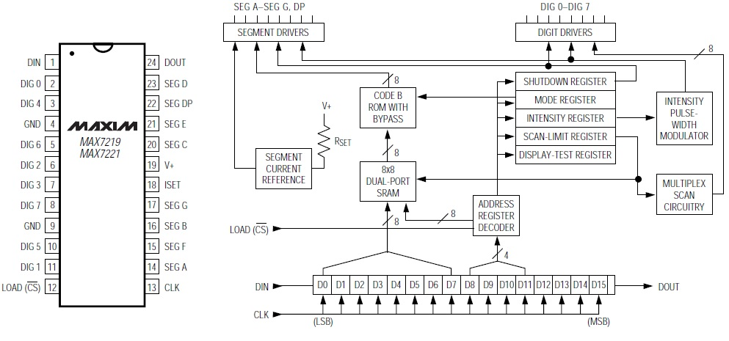
Explicación funcional
MAX7219
Integrado capaz de controlar hasta 8 dígitos de 7 segmentos o 64 diodos LED independientes.
Posee un decoder BCD code-B.
Realiza multiplexado y cuenta con una memoria RAM interna para almacenar el valor de cada dígito.
Compatible con SPI, QSPI, y MICROWIRE.

Slide 9
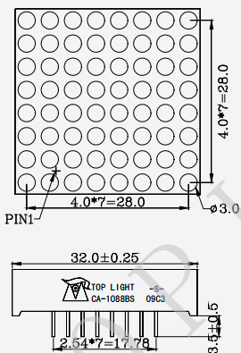
Explicación funcional
Panel LED 8x8 1088AS
Matriz LED encapsulada completamente en un único cátodo.
10 mA por cada LED.
Rango de temperatura de funcionamiento: - 25 ~ + 85°C

Slide 10
Panel LED + MAX7219
Comunicación CIAA – MAX:
Funcion SendByte(registro,dato)
Utiliza funcion Chip_SSP_WriteFrames_Blocking()
Caracteres alfanuméricos predefinidos.
Modos de muestreo del Panel LED:
Deletetro.
Circular.
Ping – Pong.

Slide 11
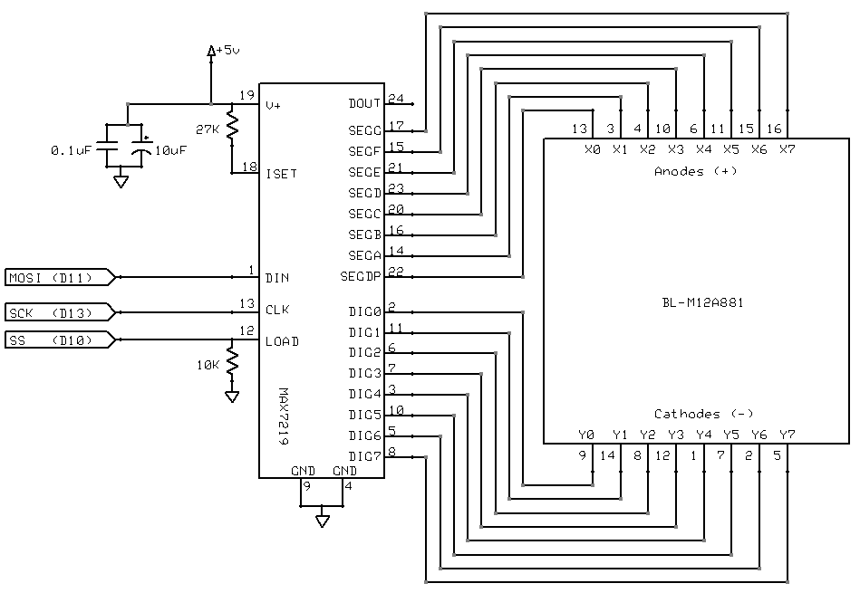
Esquema MAX7219 + Panel LED

Slide 12
GPIO
Características
80 pines (40 x 2)
Hasta 7 Funcionalidades
Configuración de características físicas (Pull-Up o Pull-Down)
8 pines GPIO
Configuración del Driver a través del protocolo POSIX
Firmware\modules\drivers\cortexM4\lpc43xx\src\ciaaDriverDio.c

Slide 13
GPIO – Teclado Matricial - Pines
Salidas
T_FIL0: Puerto P4_0 en función 0 para GPIO
T_FIL1: Puerto P4_1 en función 0 para GPIO
T_FIL2: Puerto P4_2 en función 0 para GPIO
T_FIL3: Puerto P4_3 en función 0 para GPIO
Entradas
T_COL0: Puerto P1_5 en función 0 para GPIO
T_COL1: Puerto P7_4 en función 0 para GPIO
T_COL2: Puerto P7_5 en función 0 para GPIO
Todos configurados como Pull Up

Slide 14
GPIO – LCD – Pines
LCD1: Puerto P4_4 en función 0 para GPIO
LCD2: Puerto P4_5 en función 0 para GPIO
LCD3: Puerto P4_6 en función 0 para GPIO
LCD4: Puerto P4_10 en función 4 para GPIO
LCD_EN: Puerto P4_9 en función 4 para GPIO
LCD_RS: Puerto P6_4 en función 0 para GPIO (P4_8)
Todos configurados como SALIDA y en Pull Up

Slide 15
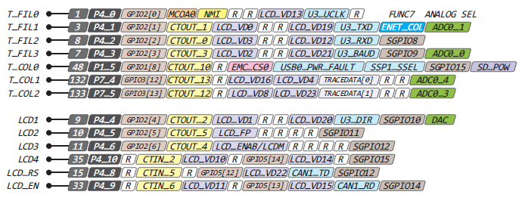
PinOut

Slide 16
GPIO – Teclado Matricial
Declaraciones y Designación
Para las Entradas →
const ciaaDriverDio_dioType ciaaDriverDio_Inputs[] = { {0,4} };
Para las salidas →
const ciaaDriverDio_dioType ciaaDriverDio_Outputs[] = { {5,13} };
Comportamiento Físico y Lógico
Chip_SCU_PinMux(4,0,MD_PUP|MD_EZI,FUNC0);

Slide 17
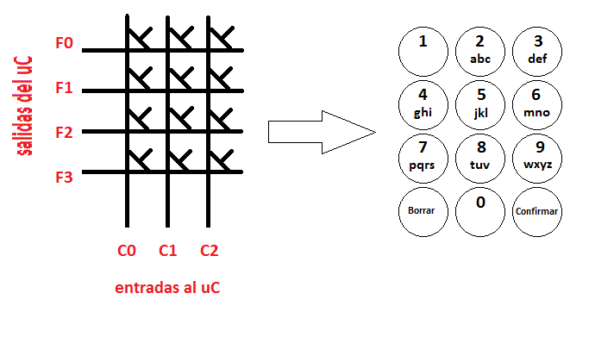
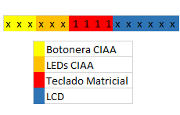
Teclado Matricial
Teclado matricial 4x3 estilo NumPad
Requiere 7 Pines GPIO
Detección de tecla por “Barrido”
Utilizacion de una mascara de bits
Se pregunta por 0 (pull-up)
Ejemplo:
Se fuerza la salida del uC de una fila en 0:
outputs = outputs & 0xFF7F; //1111 1111 0111 1111
outputs = outputs | 0x0340; //0000 0011 0100 0000
Se pregunta el estado de cada columna:
for(i = 0; i<0xFFF; i++); //Antirebote
if((inputs&0x10)==0)
boton_seleccionado = 4;

Slide 18
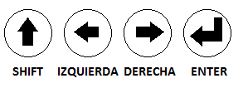
Botonera CIAA
Botones Individuales
Complementarios al teclado matricial
Utilizado para la etapa de la inicialización
Funcionamientos individuales
Se pregunta por 0 (pull-up)

Slide 19
Funcionalidades
Teclado Matricial
1: Números (0 al 9)
2 al 9: Letras del alfabeto
0: Espacio y caracteres especiales
Borrar: Borra el carácter en la posición anterior y posiciona al cursor sobre dicha posición.
Confirmar: Si se llegó a la letra deseada se puede apretar esta tecla para confirmar y pasar a la siguiente posición del mensaje.
Botonera CIAA
Shift: Permite escribir mayúsculas, solo funciona con los botones del 2 al 9.
Derecha: Mueve el cursor a la derecha mientras sea posible. Una vez que llego al límite derecho el cursor queda en esa posición (no es cíclico).
Izquierda: Misma funcionalidad que Derecha, pero para el lado izquierdo.
Enter: Envía lo almacenado en el buffer que contiene el mensaje modificado.

Slide 20
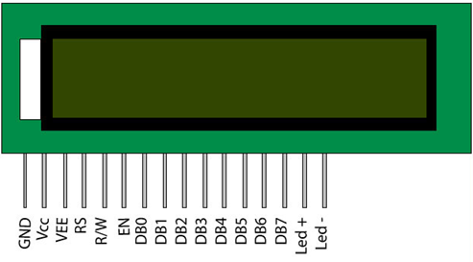
Display
PIN | Valor | Justificación
1 | GRND | --
2 | 5.0v | --
3 | Salida del preset | Ajuste de contraste
4 | Puerto RS de la CIAA | Selección de registro o Instrucción
5 | GRND | Solo se utiliza para escribir
6 | Puerto E de la CIAA | Leer o escribir Datos
7-10 | -- | No se utilizaran 8bits
11-14 | Puertos LCD_1-4 de la CIAA | Comunicación de 4 bits
15 | 5.0v | --
16 | GRND | --
Modelo: LCD Module CCM1620CSL
Características:
Tipo: STN de 16 pines
16 caracteres x 2 líneas
Entrada de datos: 4 u 8 Bits
Fuente de 5x8 puntos
Modo: Amarillo – Verde.
Tensión: 5v

Slide 21
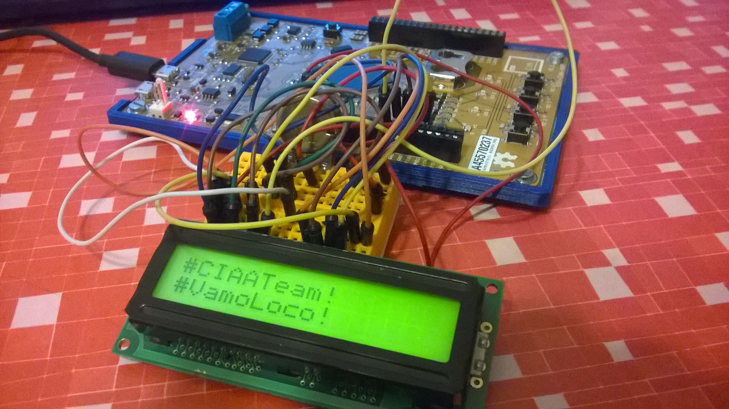
Diseño del Hardware
En primera instancia se fue probando el funcionamiento
del circuito en protoboards a la par del desarrollo del
software.

Slide 22
Una vez obtenido el prototipo final con todas las funcionalidades implementadas de manera optima, se procede al diseño de la placa PCB mediante el programa Kicad.
Eleccion del poncho
Por la cantidad de elementos con la que contará el diseño se opta para realizar el diseño la utilizacion de la plantilla del “Poncho Grande” provista en el repositorio del proyecto CIAA.

Slide 23
Diseño
Como se vio anteriormente el poncho deberá contar a
grandes rasgos con los siguientes elementos:
La botonera
El display
El max7219 + matriz de led(8X8)
Pero se requiere además:
El botón de reset
Modulo conversor de 3,3v a 5v

Slide 24
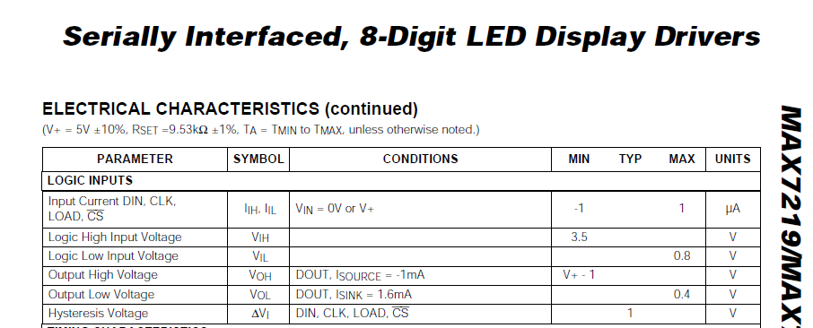
A tener en cuenta
Fuente: Datasheet MAX7219/MAX7221

Slide 25
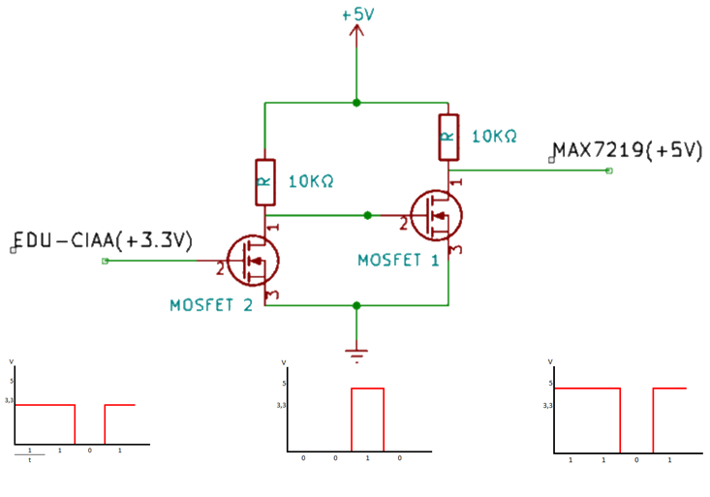
Conversión de señales.
EDU-CIAA envía datos por SPI en un rango de tensión de 3,3v
MOSFET 2 regula esta señal a 5V aunque también la invierte.
Aunque el MOSFET 1 también realiza regulación, lo fundamental es que vuelva a invertir la señal.
El dispositivo MAX recibe los datos correctamente con un nivel de tensión correcto para su detección(5V).
Este conversor se aplica en cada uno de los 3 pines de comunicación SPI entre los dispositivos.

Slide 26
Requisito adicional para el diseño
Durante la etapa de armado del prototipo, se observo un detalle muy importante respecto a la utilización de los pines de 5v de la EDU-CIAA.
En un principio se conecto el display y el panel led al mismo pin, y se observo que el backlight del mismo no funcionaba adecuadamente.
Se realizaron las siguientes mediciones con el fin de identificar el problema:
Consumo sin display ni panel 2.7 mA
Consumo sólo con display 88.8 mA
Consumo sólo del Panel LED 160 mA
Consumo del display + Panel LED 188 mA

Slide 27
Conclusión:
No es suficiente la corriente que entregaba un solo pin de
alimentación de 5v para abastecer a todos los elementos.
Solución
Se debe utilizar el borne de 5v de la pinera 1
exclusivamente para conectar el display.
Por lo tanto el resto de los elementos se conectaran al
borne de alimentación de la pinera 2.

Slide 28
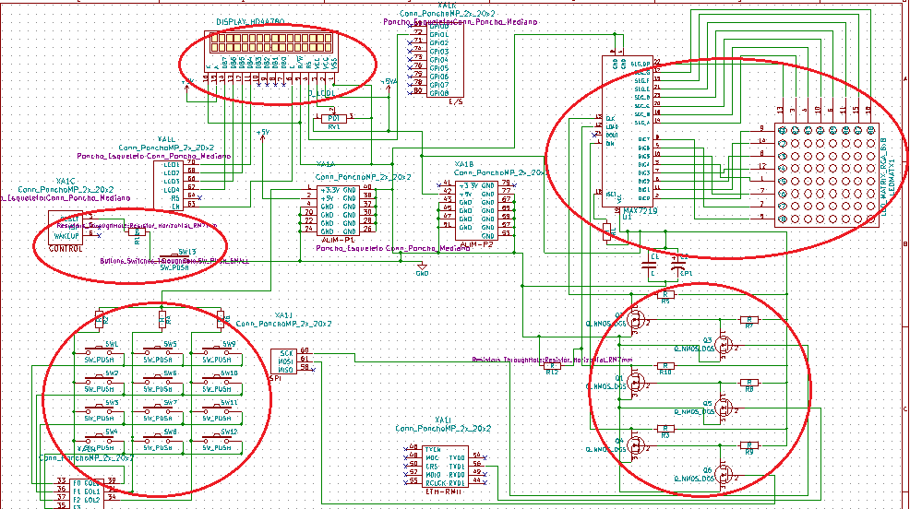

Slide 29
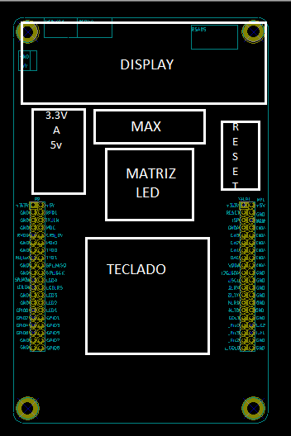
Antes de comenzar a distribuir los
elementos en el poncho y realizar el
conexionado se prevé un diseño
según el diagrama.

Slide 30
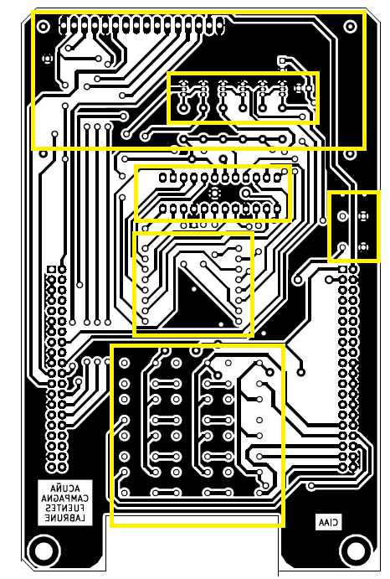
Diseño final del circuito impreso

Slide 31
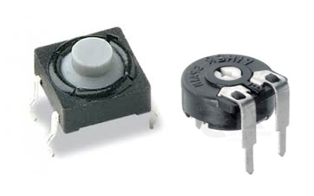
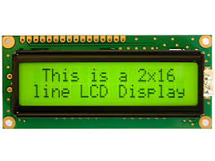
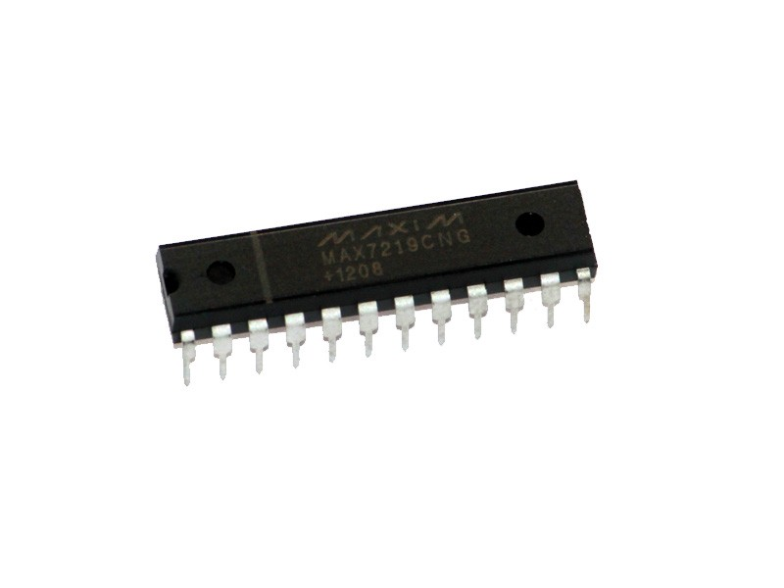
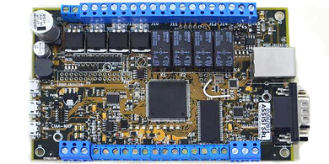
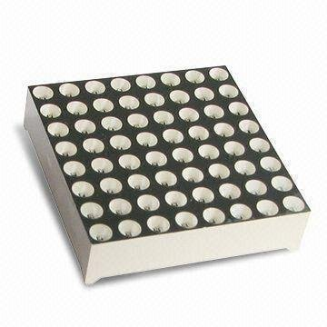
Costo de los Dispositivos
Fabricación de la placa
ALE
Componente | Modelo | Cantidad | Precio Unitario | Total
Panel LED 8x8 | 1088AS | 1 | $100.- | $100.-
Controlador SPI | MAX7219 | 1 | $70.- | $70.-
Resistencias (10 de 10k y 1 de 27k) |  | 11 | $0,50 | $5,50.-
Capacitores (1 cerámico de 0.1 µF y 1 electrolítico de 10 µF) |  | 2 | $1.- | $2.-
Transistores lógica de conversión de señal (MOSFET) | 2N7000 | 6 | $2.- | $12.-
Display LCD interfaz usuario |  | 1 | $90.- | $90.-
Pulsadores Switch (2 estados) interfaz usuario |  | 13 | $4.- | $52.-
Resistencia variable (Preset 10K) |  | 1 | $10.- | $10.-
Pineras, cloruro férrico, virulana, placa |  | - | $100 | $100.-
Costo Total del Poncho |  |  |  | $441,5.-

Slide 32
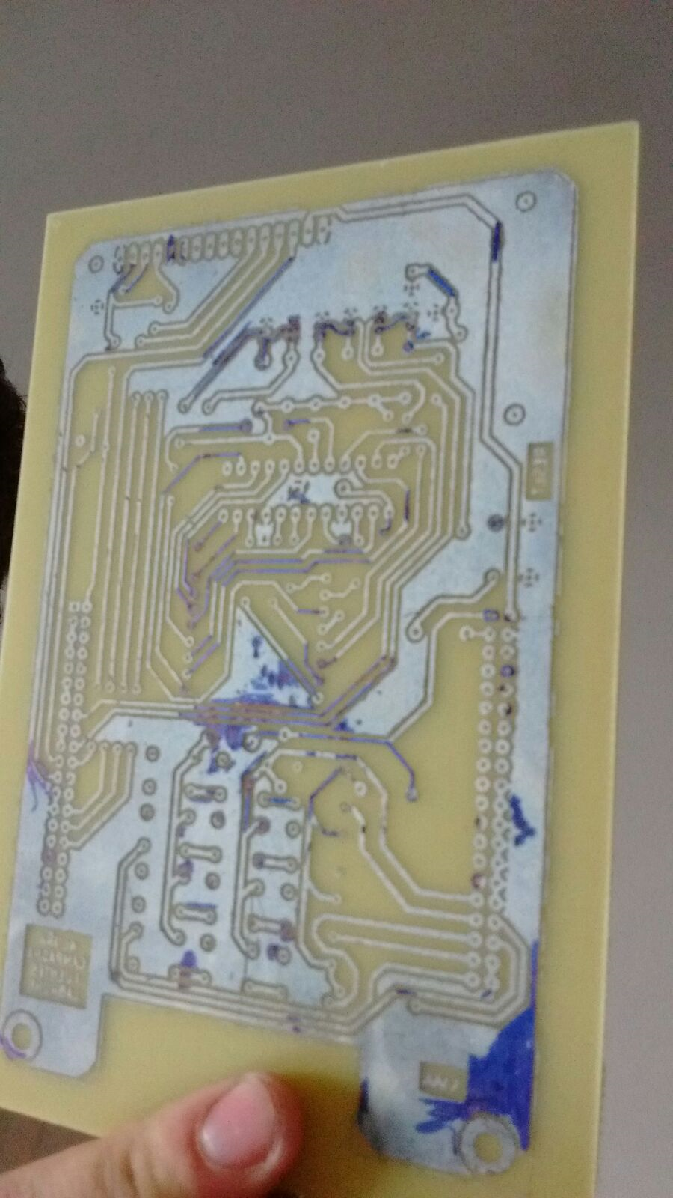
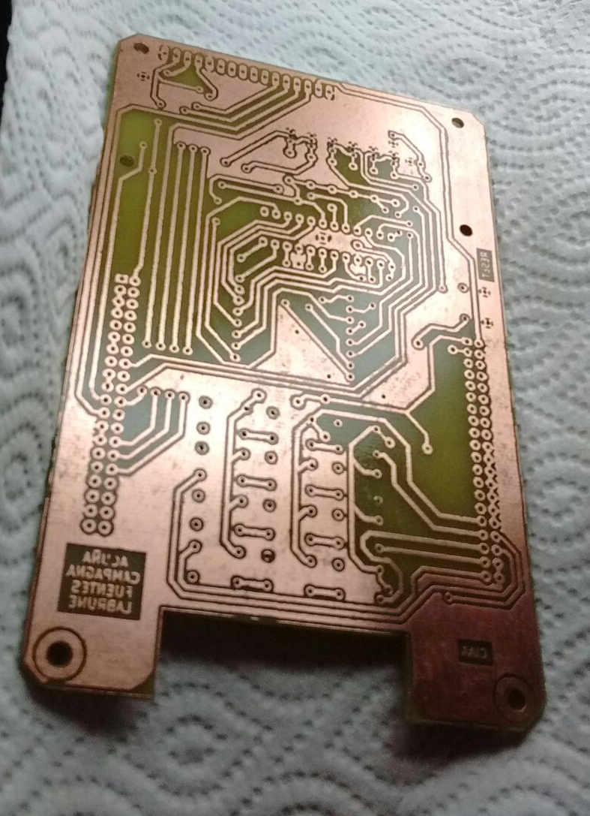
Fabricación de la placa
Una vez obtenido el diseño final del circuito impreso se procede a su fabricación.
PASOS
1- Imprimir el circuito en papel ilustración.
2- Transferir el diseño a la placa.
3-Introducir la placa en cloruro férrico para eliminar el cobre sobrante.

Slide 33
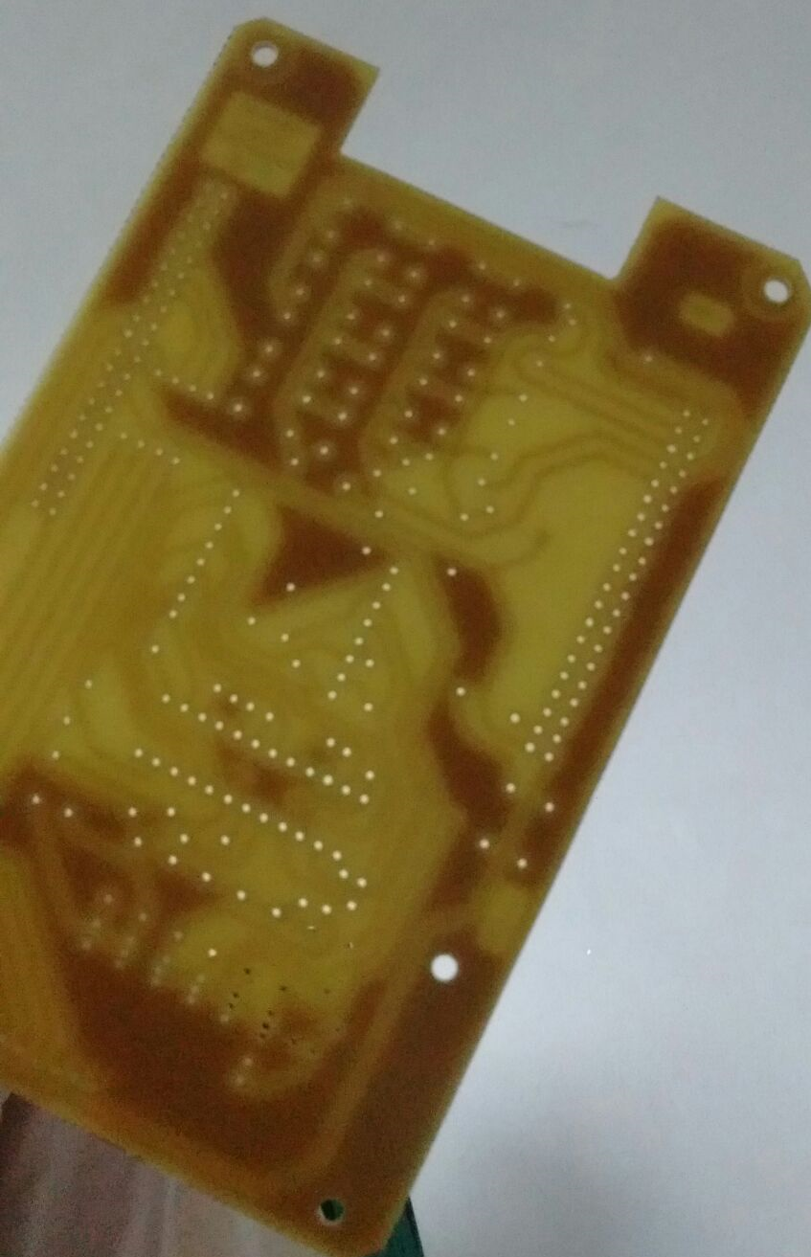
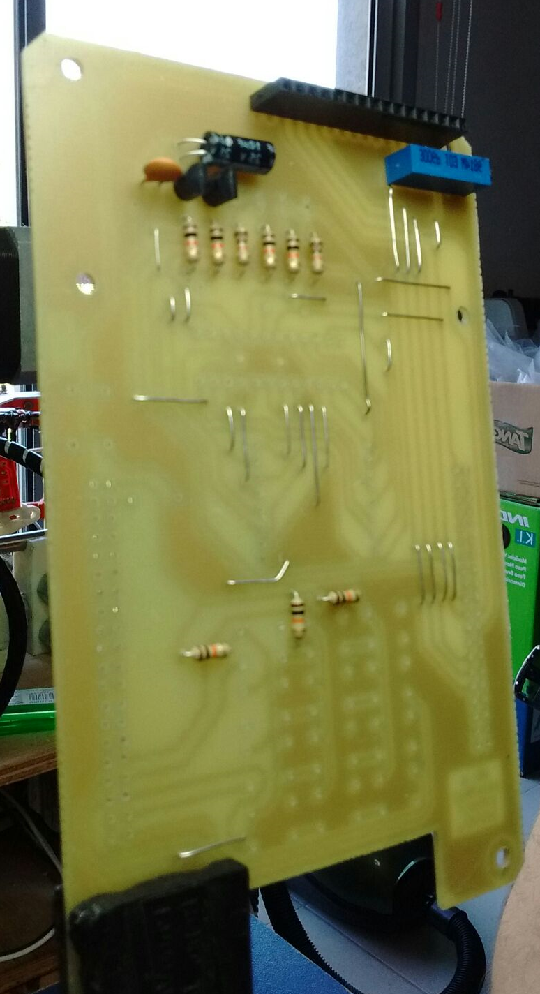
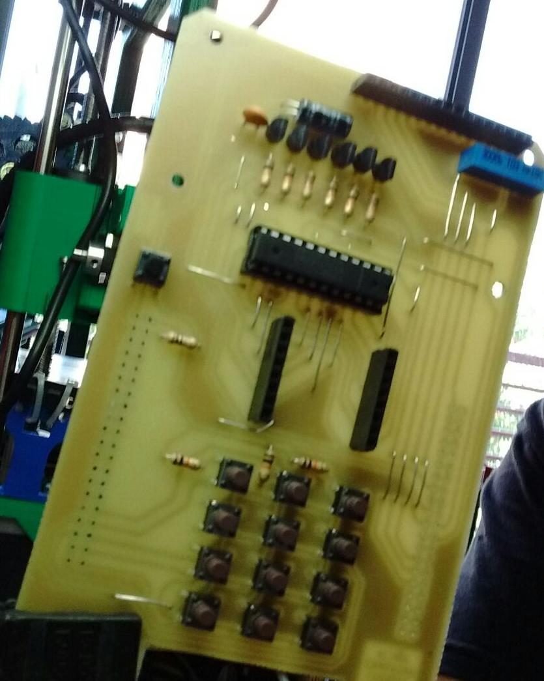
4- Agujerear la placa
5- Soldar los componentes

Slide 34
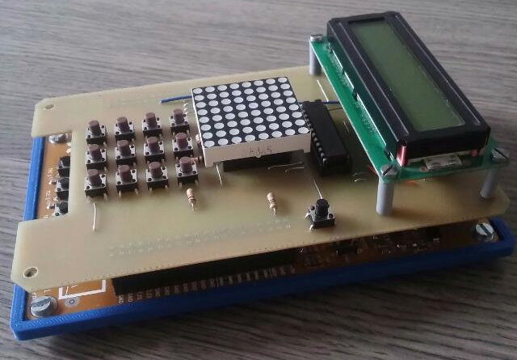
Poncho Finalizado

